Slide 1

Vzdělávání pro konkurenceschopnost
Konkurenceschopnost pro Třeboňsko

Slide 2
Personální zabezpečení
manažer: Jana Coufalová
metodik: Jaroslava Lhotská, Anna Kohoutová
ICT technik: Ivana Kubínová, Martin Rosocha
vedoucí jednotlivých aktivit

Slide 3
Partnerské školy
Základní škola a Mateřská škola Lomnice nad Lužnicí
Obchodní akademie, Třeboň, Táboritská 688

Slide 4
01 - Podpora informačních center ve školách
vedoucí projektového týmu:
Anna Kohoutová

Slide 5


Časopis GYM
vychází od června 2007
doposud vyšlo 15 čísel
dnes sedmnáctičlenná redakce (plus síť externích přispěvatelů)
www.casopisgym.cz

Slide 6
02 - Rozvoj partnerství a síťování
vedoucí projektového týmu:
Ivana Čurdová

Slide 7
Obsah klíčové aktivity
návštěva žáků partnerské školy z Uetersenu SRN
6 třídenních prožitkových kurzů na Třeboňsku

Slide 8
Prožitkové kurzy
v září 2010 proběhly 3 prožitkové kurzy v Římově
časový rozsah kurzů– 3 dny (2 noci)
celkem se zúčastnilo 92 žáků školy,
3 lektoři (studenti pedagogiky volného času), studentka psychologie a 2 učitelé G

Slide 9
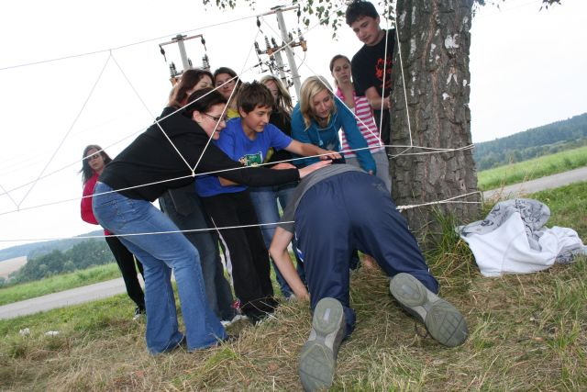
6. 9. – 8. 9. 2010 – 1. ročník

Slide 10
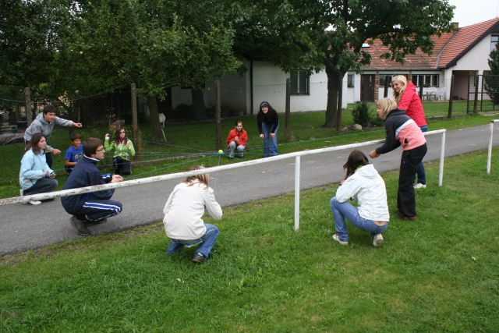
6. 9. – 8. 9. 2010 – 1. ročník

Slide 11
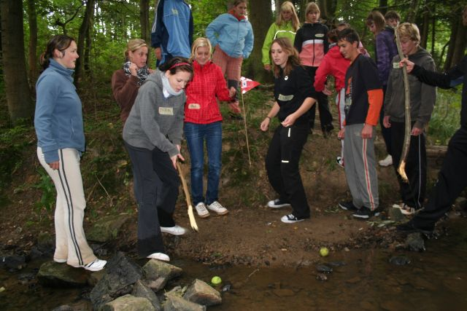
6. 9. – 8. 9. 2010 – 1. ročník

Slide 12
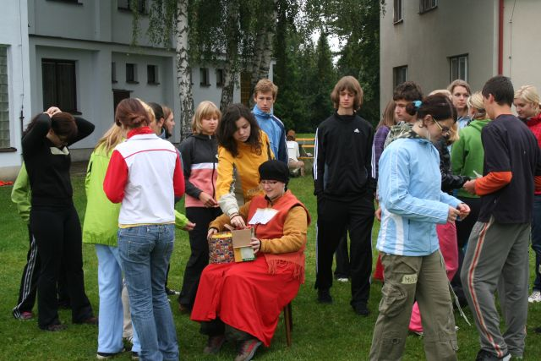
6. 9. – 8. 9. 2010 – 1. ročník

Slide 13
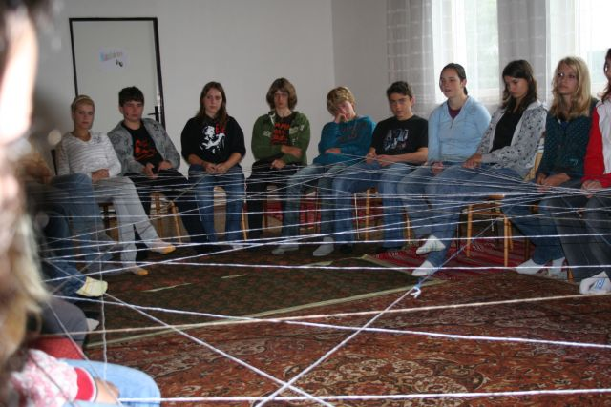
6. 9. – 8. 9. 2010 – 1. ročník

Slide 14
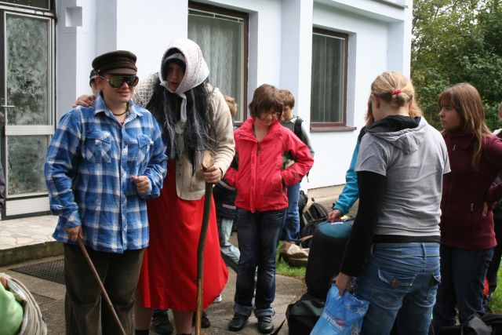
9. 9. – 11. 9. 2010 – prima

Slide 15
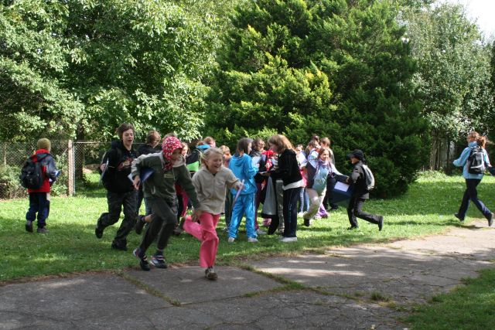
9. 9. – 11. 9. 2010 – prima

Slide 16
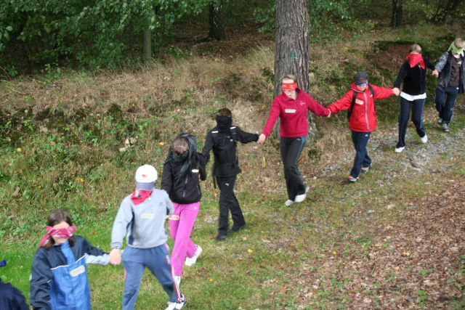
9. 9. – 11. 9. 2010 – prima

Slide 17
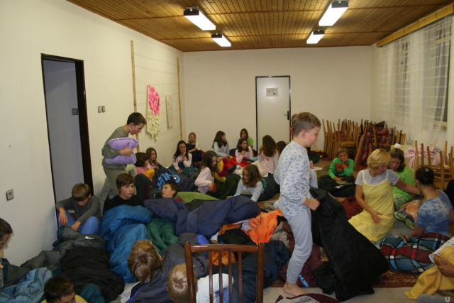
9. 9. – 11. 9. 2010 – prima

Slide 18
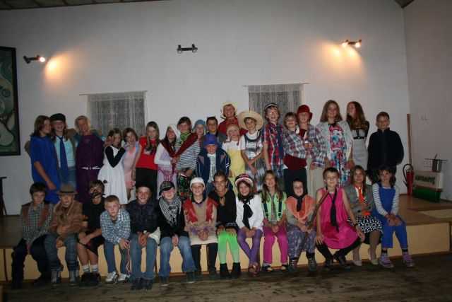
9. 9. – 11. 9. 2010 – prima

Slide 19
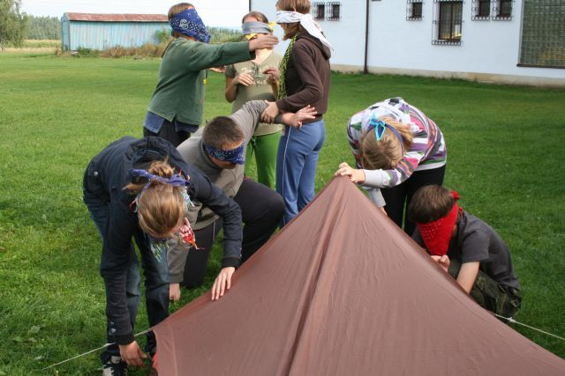
13. 9. – 15. 9. 2010 – kvinta

Slide 20
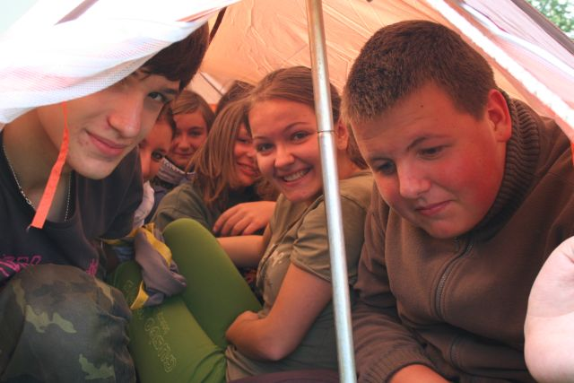
13. 9. – 15. 9. 2010 – kvinta

Slide 21
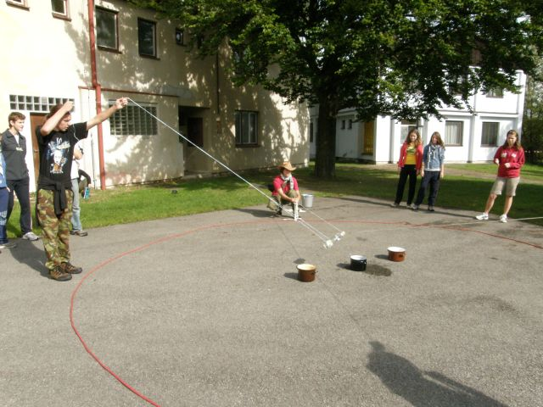
13. 9. – 15. 9. 2010 – kvinta

Slide 22
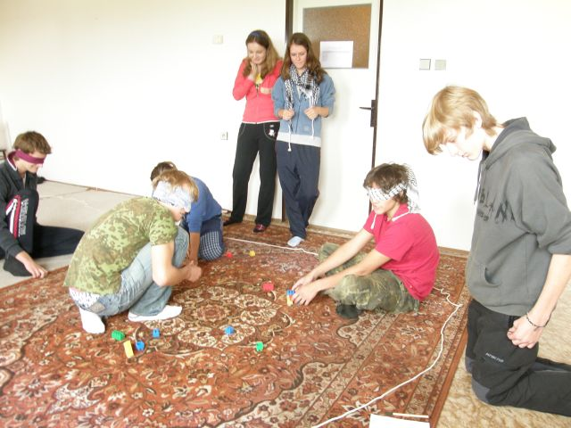
13. 9. – 15. 9. 2010 – kvinta

Slide 23
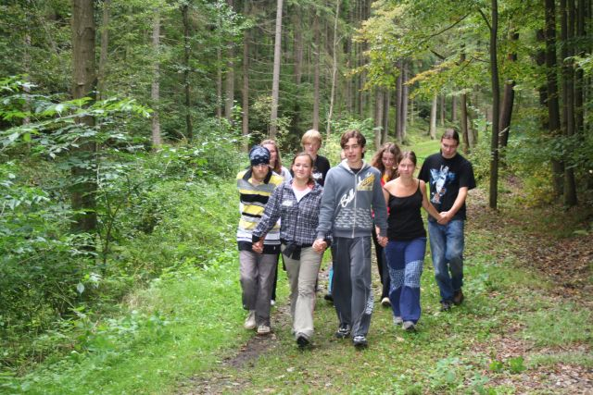
13. 9. – 15. 9. 2010 – kvinta

Slide 24
Projektový týden se skupinou německých partnerů
30. 8. – 8. 9. 2010 se uskutečnila 1. část výměnného pobytu – návštěva našich žáků v Uetersenu
současně probíhá příprava 2. části výměnného pobytu v ČR
zúčastní se 22 žáků vyššího gymnázia a 2 pedagogové

Slide 25
03 - Rozvoj podnikatelských znalostí, schopností a dovedností žáků
vedoucí projektového týmu:
Pavel Krejča

Slide 26
Průběh aktivity
Byla vytvořena pracovní verze "Sbírky úloh z finanční matematiky" (SÚFM) včetně doprovodného programového vybavení - viz speciální prezentace.
V květnu proběhla v rámci hodin matematiky zkušební výuka finanční matematiky v oktávě a 4.ročníku, rozsah 4 vyuč. hodiny v každé třídě. Při výuce byla využita vytvořená SÚFM a programovatelné kalkulátory

Slide 27
Semináře
  Seminář „Studium a práce v zahraničí“ proběhl v červnu, zúčastnilo se ho 43 žáků. Soustředil se i na způsoby hrazení pobytů studentů i ostatních občanů v rámci evropských programů.
  Seminář „Česká republika a přijetí Eura“ se konal též v červnu, zúčastnilo se ho
  48 žáků. Zabýval se také na stanoviskem bankovních domů k přijetí eura.
  Seminář "Založení bankovního účtu Student, služby bank pro studenty VŠ a SŠ" se konal počátkem listopadu. Akce se zúčastnilo 26 žáků 4.ročníku školy.Téma pomohlo žákům vyplnit jejich mezery v otázce vlastního hospodaření s penězi a způsobů financování jejich budoucího studia.

Slide 28
04 - Rozvoj znalostí, schopností a dovedností žáků ve vzdělávání pro udržitelných rozvoj s důrazem na environmentální oblast
vedoucí projektového týmu:
Jaroslava Vondrášková – do 30. 04. 2010
Štěpánka Otepková – od 1. 05. 2010

Slide 29
Cíle klíčové aktivity
řešení aktuálních problémů EVVO
šetrná doprava
třídění odpadů

Slide 30
Realizace
březen, duben 2010 - odborné exkurze a přednášky
projektové dny
dílčí miniprojekty realizované ve vybraných předmětech
pokračování v projektu „Ukliďme si svět“

Slide 31
Realizace
řešení aktuálních problémů EVVO
Odborné exkurze, přednášky a laboratorní cvičení – březen a duben 2010, nižší gymnázium, 2. a 3. ročník
VODA -Význam samočisticích schopností vody (prakticky předvedené na soustavě pískoven v Suchdole nad Lužnicí), význam třídění odpadů a čištění odpadních vod, sledování biodiverzity v přirozených vodních tocích, možnosti šetrné dopravy

Slide 32
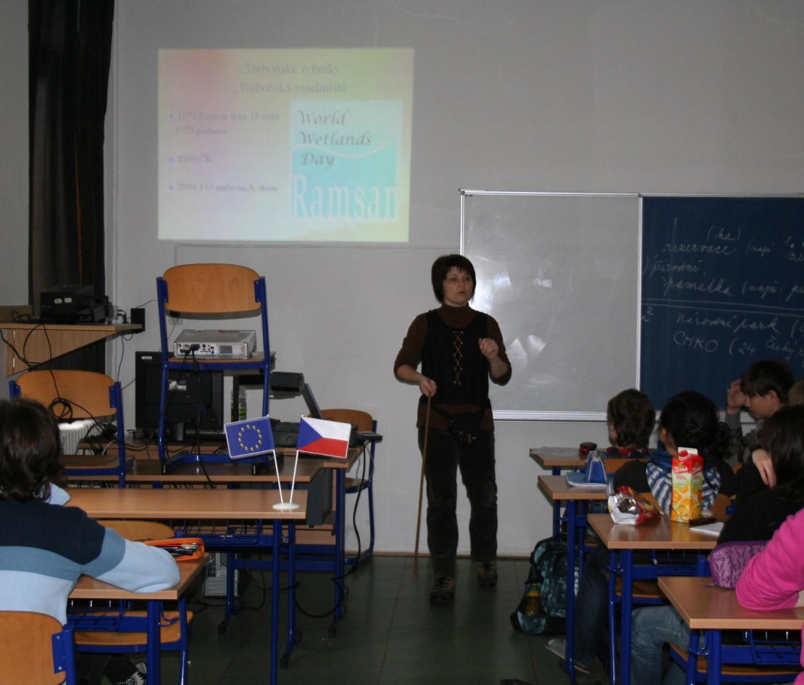
Voda – význam a samočistící schopnosti vody
(úvodní přednáška)
RNDr. Markéta Drábková

Slide 33
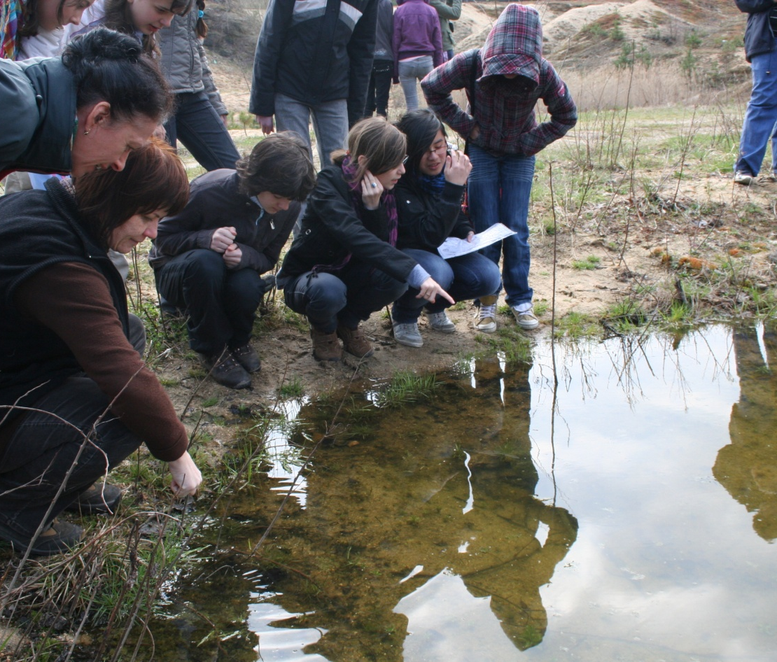
Voda – význam a samočistící schopnosti vody
(exkurze)
Žáci tercie při řešení praktických úkolů

Slide 34
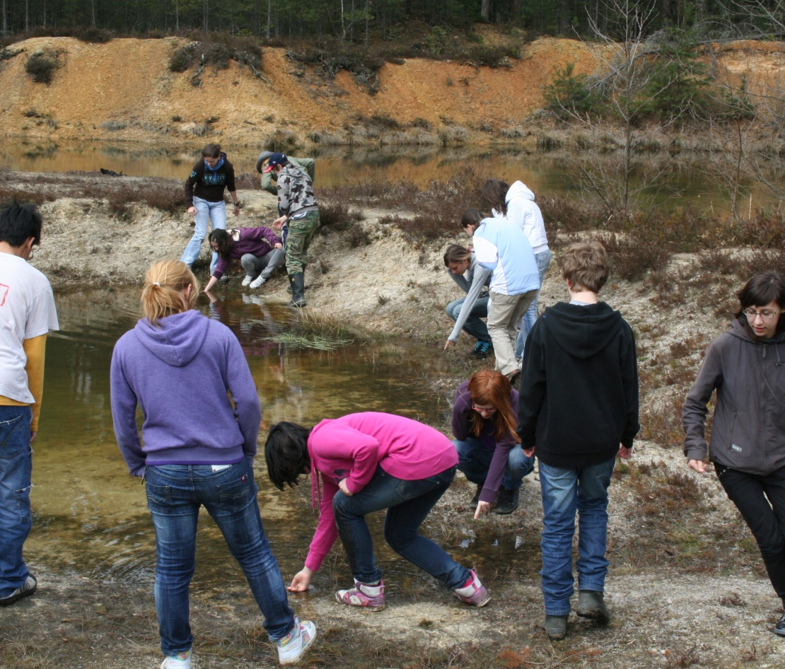
Voda – význam a samočistící schopnosti vody
(exkurze)
Žáci tercie při řešení praktických úkolů

Slide 35
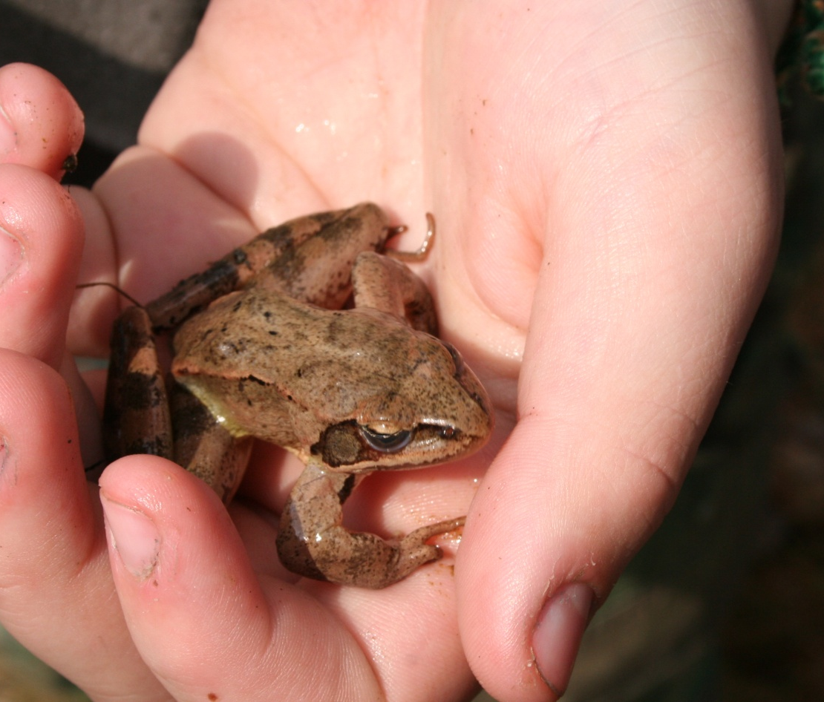
Voda – význam a samočistící schopnosti vody
(exkurze)
Skokan hnědý

Slide 36
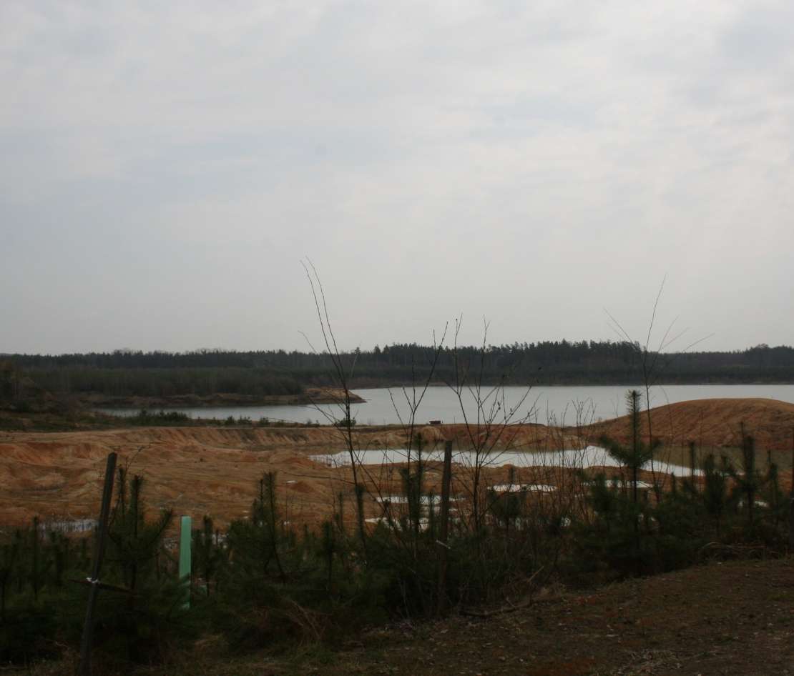
Voda – význam a samočistící schopnosti vody, význam rybníků, umělých vodotečí a periodických vod v krajině,sledování biodiverzity
(exkurze)
Pískovna Majdalena

Slide 37
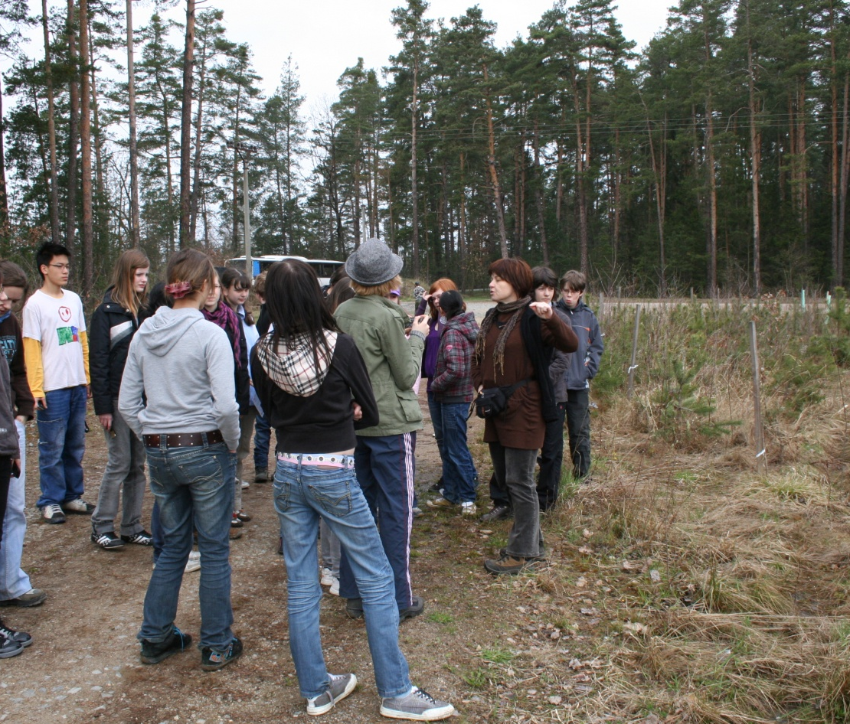
Voda – význam a samočistící schopnosti vody, význam rybníků, umělých vodotečí a periodických vod v krajině,sledování biodiverzity
(exkurze)
Pískovna Majdalena

Slide 38
Realizace
Význam třídění odpadu, možnosti likvidace odpadu
Odborná exkurze do firmy ZEVO
22. 5. 2010
sexta a 3. ročník, celkem 32 žáci
firmy ZEVO Praha, exkurze s odborným výkladem, esej, prezentace vlastních názorů ve školním časopise GYM

Slide 39
Realizace
Exkurze pro pedagogy gymnázia v Evženově údolí v CHKO Třeboňsko
29. 6. a 30. 6. 2010
24 učitelů
Na programu byla exkurze do okolí pod vedením dr. Černého a přednáška dr. Drábkové o biodiverzitě a nových trendech v ochraně životního prostředí. Během následného workshopu pedagogové hledali nejvhodnější způsoby jak zařadit problematiku odpadů a šetrné dopravy do výuky. Nejlepší náměty a strategie budou začleněny do programu akci pro nový školní rok 2010/2011.

Slide 40
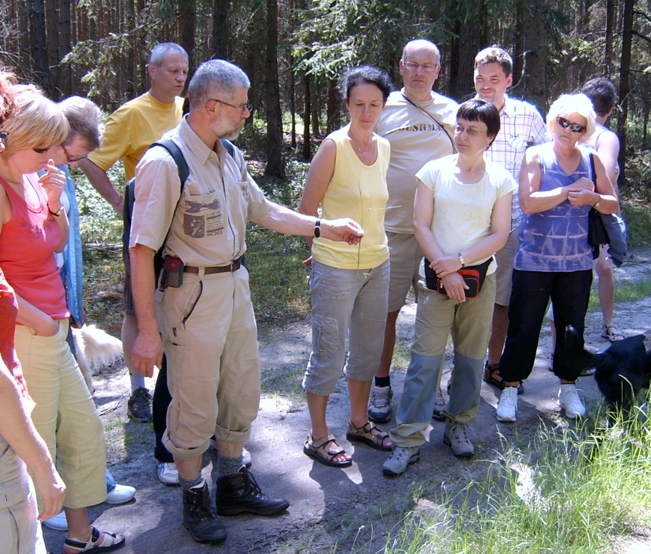
Exkurze pro pedagogy gymnázia v Evženově údolí v CHKO Třeboňsko
Exkurze pod vedením dr. Rostislava Černého

Slide 41
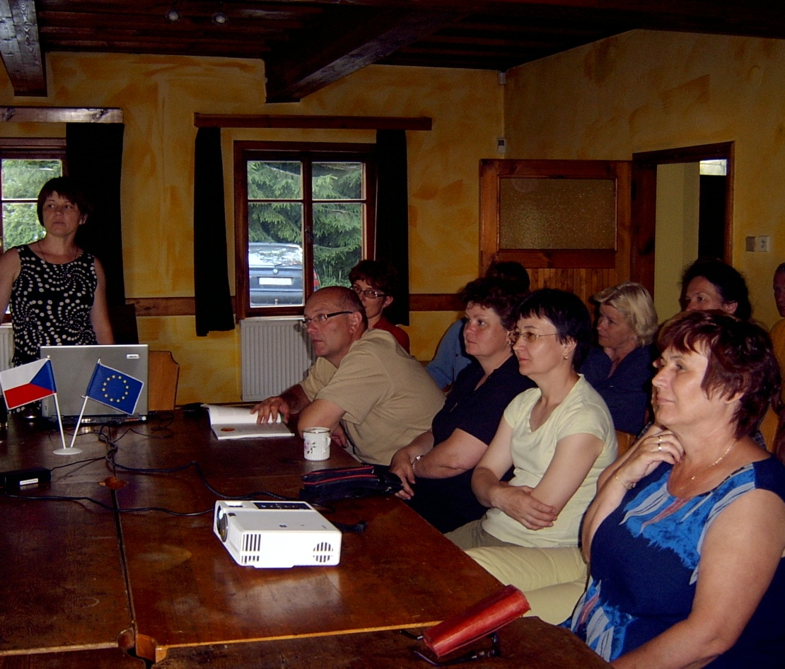
Exkurze pro pedagogy gymnázia v Evženově údolí v CHKO Třeboňsko
Přednáška dr. Markéty Drábkové

Slide 42
Realizace
Šetrná doprava
Šetrná doprava – do školy ekologicky, bezpečně a bez aut
14. 10. 2010 žáci I. a II. ročníku
praktické úkoly spojené s pohybovými aktivitami, test znalostí
Nejmladší žáci si měli hravou formou a „na vlastní kůži“ zopakovat a ujasnit základní bezpečnostní pravidla při pohybu na kole a kolečkových bruslích po komunikacích a na základě ekologických souvislostí upředňostňovat dopravu šetrnou k životnímu prostředí.

Slide 43
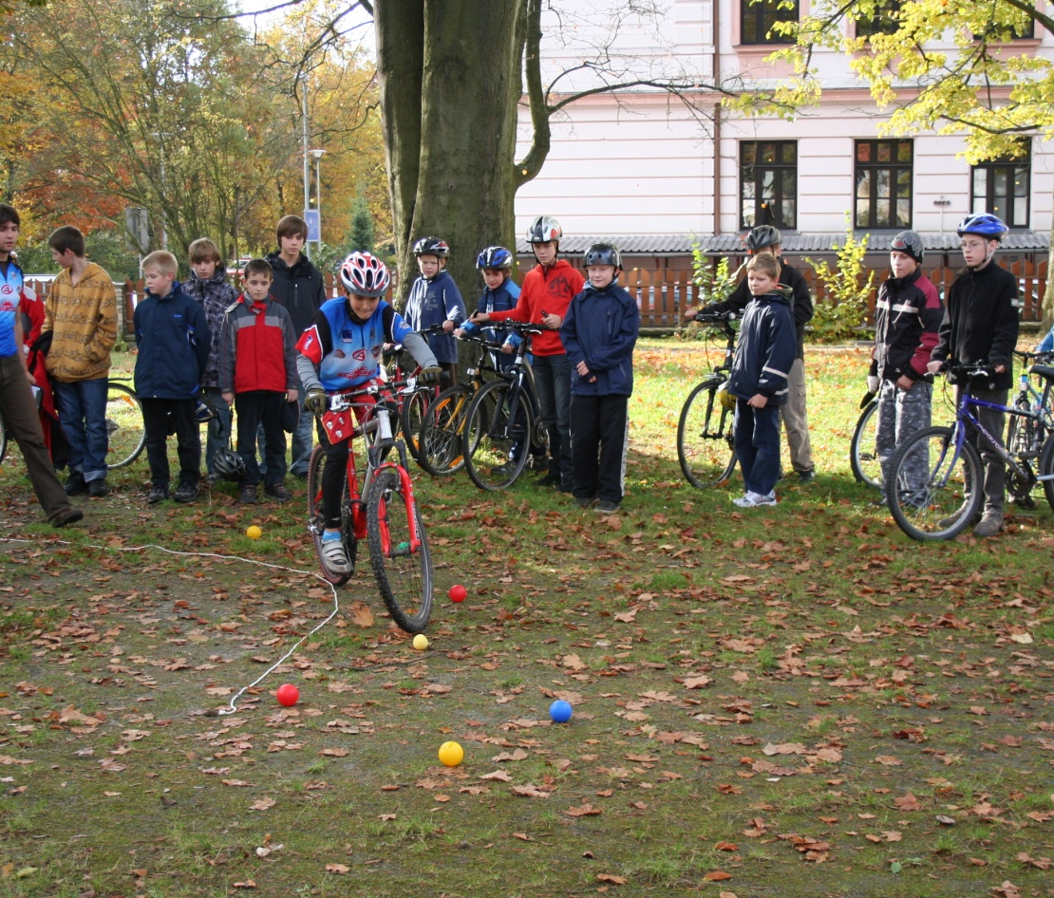
Šetrná doprava – do školy ekologicky, bezpečně a bez aut
Jízda zručnosti

Slide 44
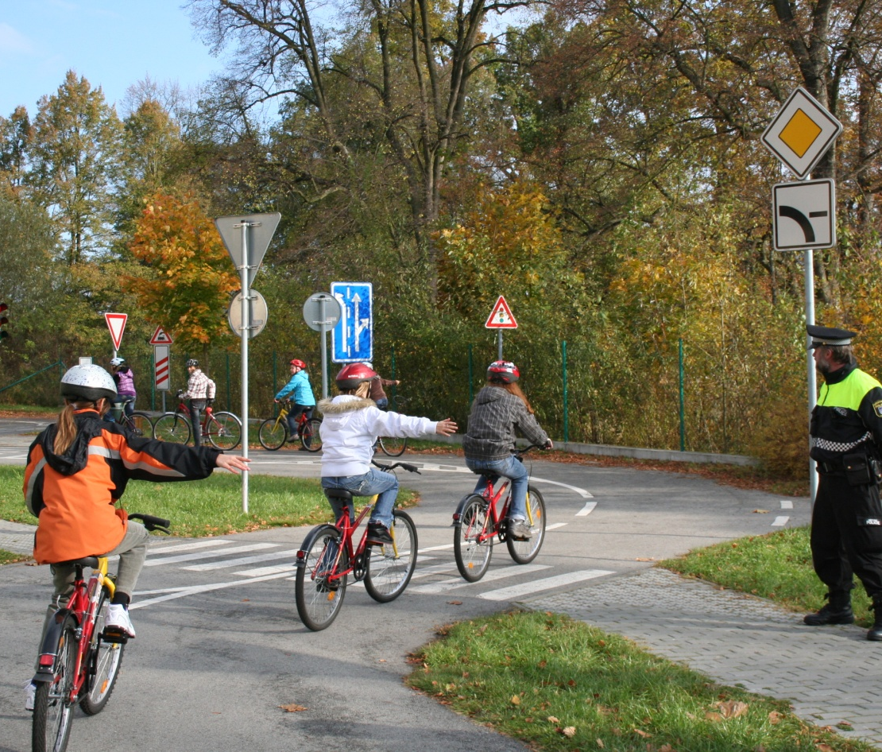
Šetrná doprava – do školy ekologicky, bezpečně a bez aut
Dopravní hřiště

Slide 45
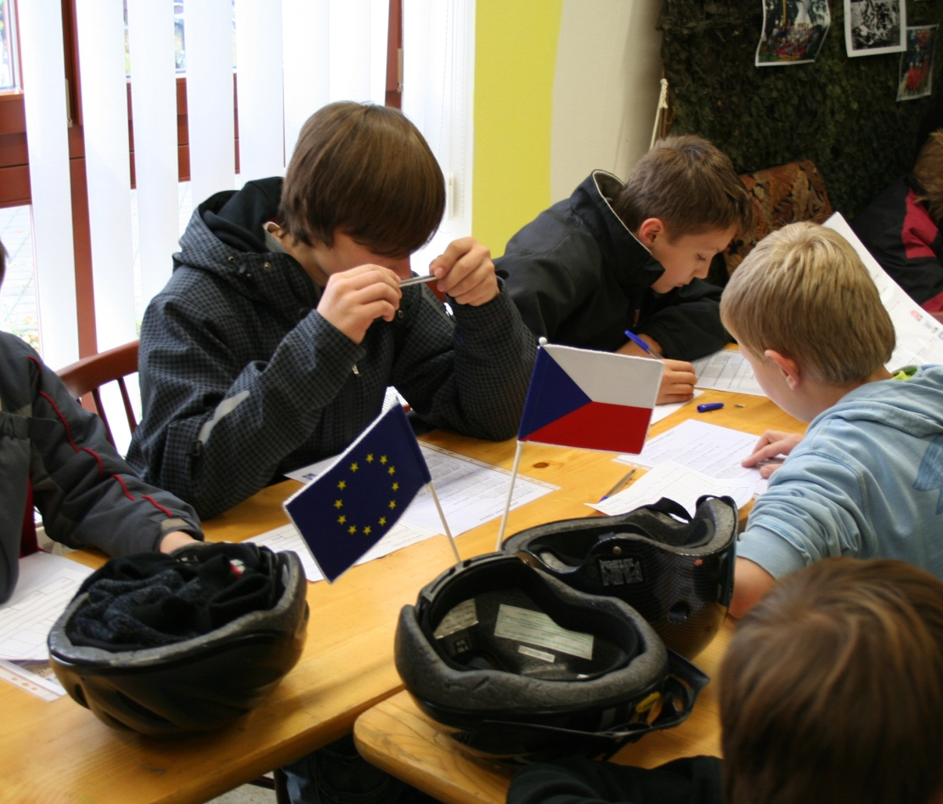
Šetrná doprava – do školy ekologicky, bezpečně a bez aut
Test dopravních znalostí

Slide 46
05 - Využívání ICT ve všeobecně vzdělávacích a odborných předmětech
vedoucí projektového týmu:
Ivana Kubínová

Slide 47

Obsah katalogu

Slide 48
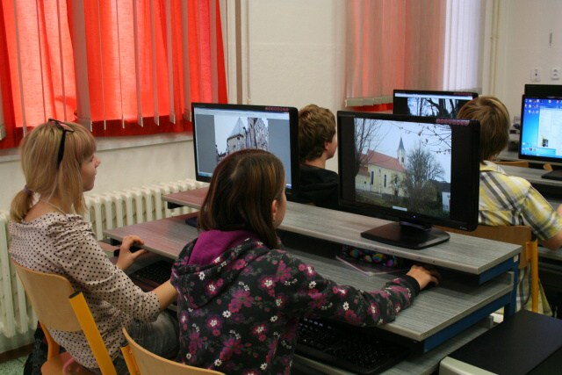
Realizace
Na zpracování katalogu
se podílí třídy:
  Tercie (ukázka zadání)
  Kvarta (od března 2010)
  Druhý ročník (od května 2010)
V roce 2011 budou zapojeny další třídy
  Sekunda
  První ročník

Slide 49
Prezentace – Místo mého bydliště
Datum: 4. 3., 18. 3., 25. 3., 15. 4. 2010
Třída: tercie (školní rok 2009/10)
Výběr lokality
Fotografování, hledání informací o lokalitách
Vytváření prezentací
Hodnocení spolužáky i učitelem, dodržování pravidel, uvádění zdrojů
Pokračování této aktivity: zpracování textů (29. 4., 6. 5., 3. 6., 17. 6. 2010, říjen, listopad 2010)

Slide 50
Ukázka fotogalerie
Mazelov
Zlatá stoka

Slide 51
Exkurze Praha – Národní památník heydrichiády, židovské město
19. října 2010, IV. ročník – 27 žáků (z celkového počtu 29 žáků ve třídě)
Vyučující: Mgr. Václav Pražák, Mgr. Jana Kalvasová
Vstup na místo posledního odporu čs. parašutistů
Připomenutí parašutisty a pozdějšího konfidenta gestapa Karla Čurdy
Prohlídka židovského města - připomenutí událostí holocaustu, seznámení se základy židovské kultury a náboženství (otevřený dějepisný seminář)

Slide 52
Exkurze – Státní oblastní archiv Třeboň
16. 11. 2010, 2. ročník – 24 žáci (z celkového počtu 26 žáků ve třídě)
Vyučující: Mgr. Václav Pražák, Mgr. Milan Sudický
Seznámení s historií archivnictví v jižních Čechách od 17. století až do současnosti, základními organizačními jednotkami archivu a shlédnutí způsobu ukládání archiválií a jejich zpracování
Praktické poznatky o uložených pramenech, možnostech jejich studia (v badatelně, na internetu), o velmi dobře vybavené archivní knihovně a především o zásadách komunikace mezi badatelem a archivem

Slide 53
06 - Zavádění vyučovacích metod, organizačních forem a výukových činností včetně tvorby modulových výukových programů s důrazem na mezipředmětové vazby, které vedou k rozvoji klíčových kompetencí
vedoucí projektového týmu:
Martin Rosocha (do 30. 9. 2010)
Zdeněk Kučera (od 1. 10. 2010)

Slide 54
Únor – červen 2010
Příprava koncepce tvorby videoklipů (DVD)
Přednáška dne 16. 3. 2010: 7 návyků skutečně efektivních lidí – 1.část, přednášející Ing. Lumír Šarman (Franklin Covey spol.), účast žáků 1. a V. roč.
Sestavení filmového týmu pro první videoklip, žáci 1. a V. roč.
Přednáška dne 3. 6. 2010 : 7 návyků skutečně efektivních lidí – 2.část, přednášející Ing. Lumír Šarman (Franklin Covey spol.), účast žáků 1. a V. roč. + redakční tým časopisu GYM
Sestavení prvních scénářů pro DVD (na základě opatření MŠMT o Etické výchově), účast žáků V. roč.
Časopis GYM – pravidelná rubrika Etika a etický koutek

Slide 55
Září 2010
Konečná podoba scénářů pro tvorbu DVD
  Mezilidské vztahy a komunikace
  Důstojnost lidské osoby
  Pozitivní hodnocení druhých
  Kreativita a iniciativa
  Komunikace citů
  Interpersonální a sociální empatie
  Asertivita.Zvládnutí agresivity a soutěživosti
  Reálné a zobrazené vzory
  Prosociální chování v osobních vztazích
  Prosociální chování ve veřejném životě
Příprava 1.videoklipu (DVD): Masarykovo pojetí etiky (scénář č.8)

Slide 56
Říjen 2010
Změna ve funkci vedoucího týmu ( funkci převzal Mgr. Z. Kučera)
Realizace 1. videoklipu (DVD) dne 8. 10. 2010 , výstup žáků VIII.roč.
Příprava 2. videoklipu (DVD) : Důstojnost lidské osoby (scénář č.2)
Návštěva ZŠP v Třeboni s žáky I.roč. dne 19. 10. 2010 (podklady pro tvorbu 2. DVD)
Příprava 3. videoklipu (DVD) : Společenská etiketa (scénář č.)

Slide 57
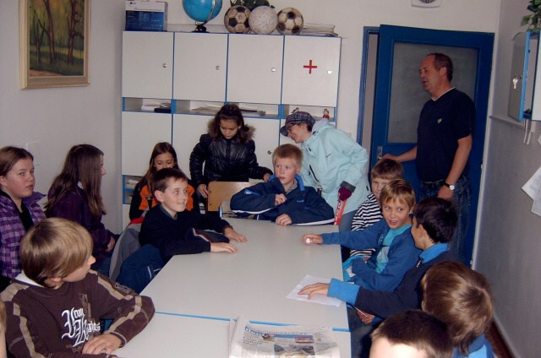

Slide 58
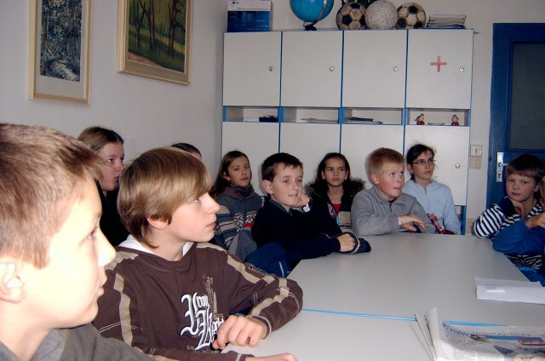

Slide 59
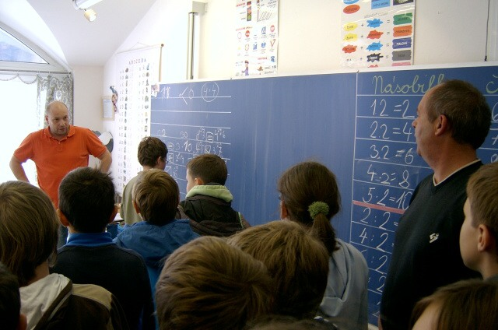

Slide 60
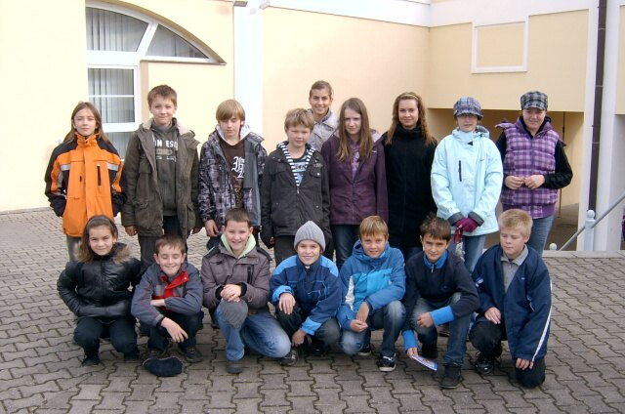

Slide 61
Listopad 2010
Realizace 2. videoklipu (DVD) dne 2. 11. 2010, výstup žáků I. roč.
Příprava DVD v předmětech : anglický jazyk ( Listina základních práv a svobod - scénář č.1), český jazyk a literatura (Novinářská etika – scénář č.3)

